Slide 1
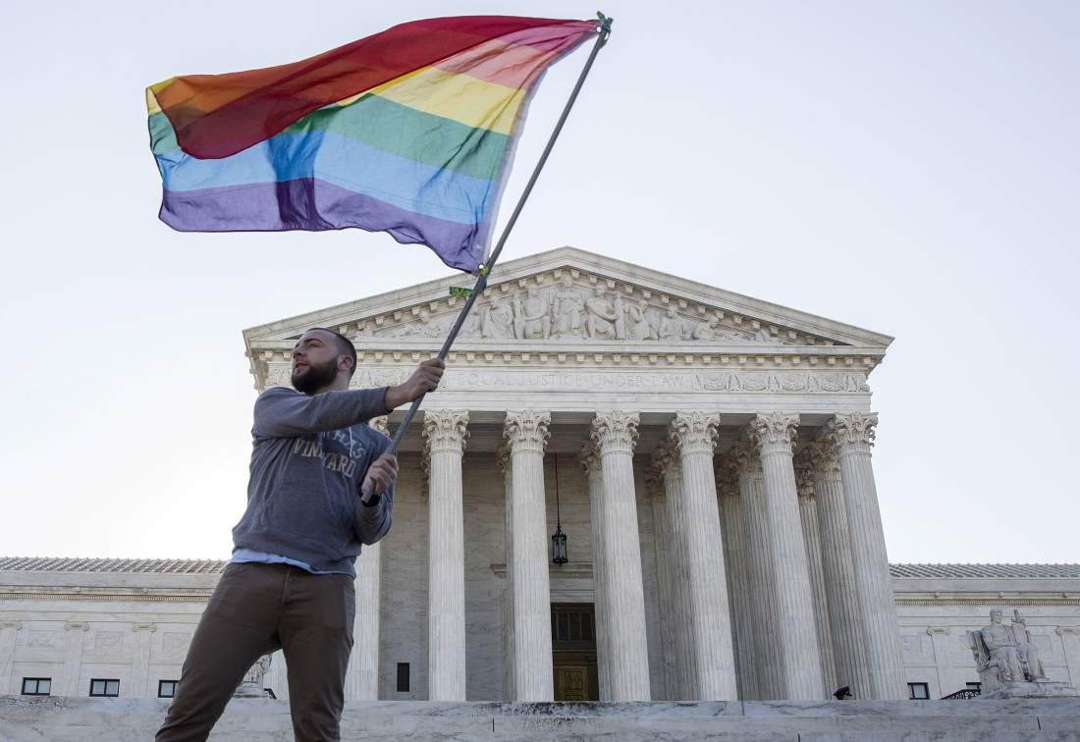
主日信息
『同性婚姻危機』
薛忠勇 弟兄
8•2•2015

Slide 2


Slide 3
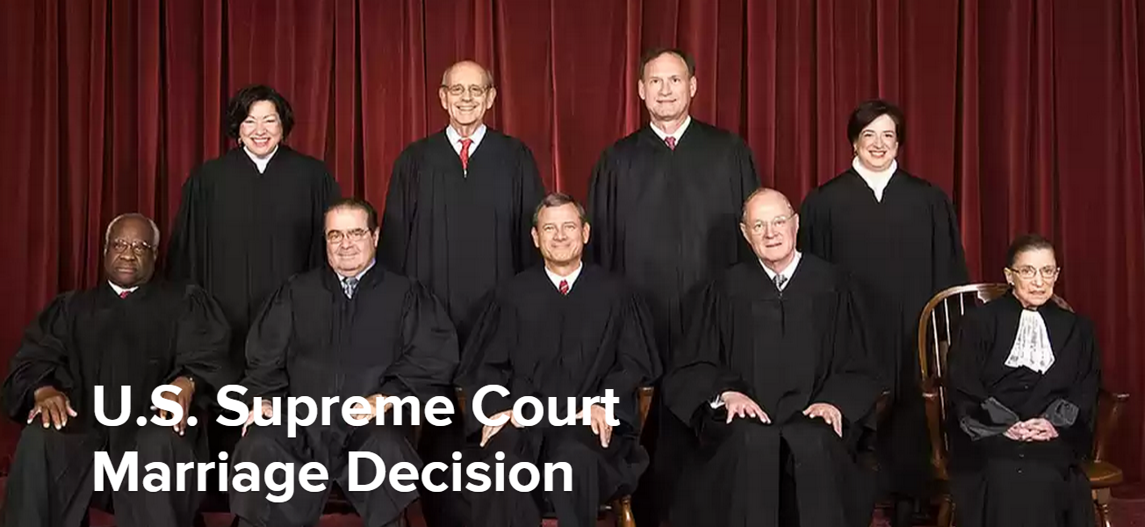
6•26•2016 國殤日
同性婚姻全國合法
"The court now holds that same-sex couples may
exercise the fundamental right to marry."
In praise of the decision, President Barack Obama called it "justice that arrives like a thunderbolt."

Slide 4

你該知道，
末世必有危險的日子來到...
提摩太後書3:1-5
批改神聖婚姻定義
造成性向角色混亂
歪曲真理顛倒事非
專顧自己... 自誇、狂傲 ... 心不聖潔...
不能自約... 任意妄為、自高自大...

Slide 5
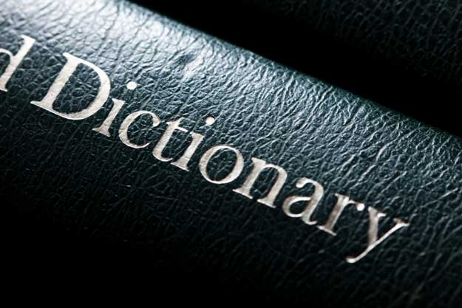
(1) : the state of being united to a person of the opposite sex as husband or wife in a consensual and contractual relationship recognized by law
婚姻的定義
(2) : the state of being united to a person of the same sex in a relationship like that of a traditional marriage <same-sex marriage>

Slide 6
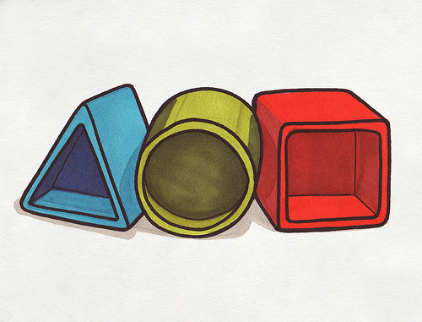

圓圈有四個角?!!!
1 + 1 = 0
白
2 x 2 = 2
黑

Slide 7
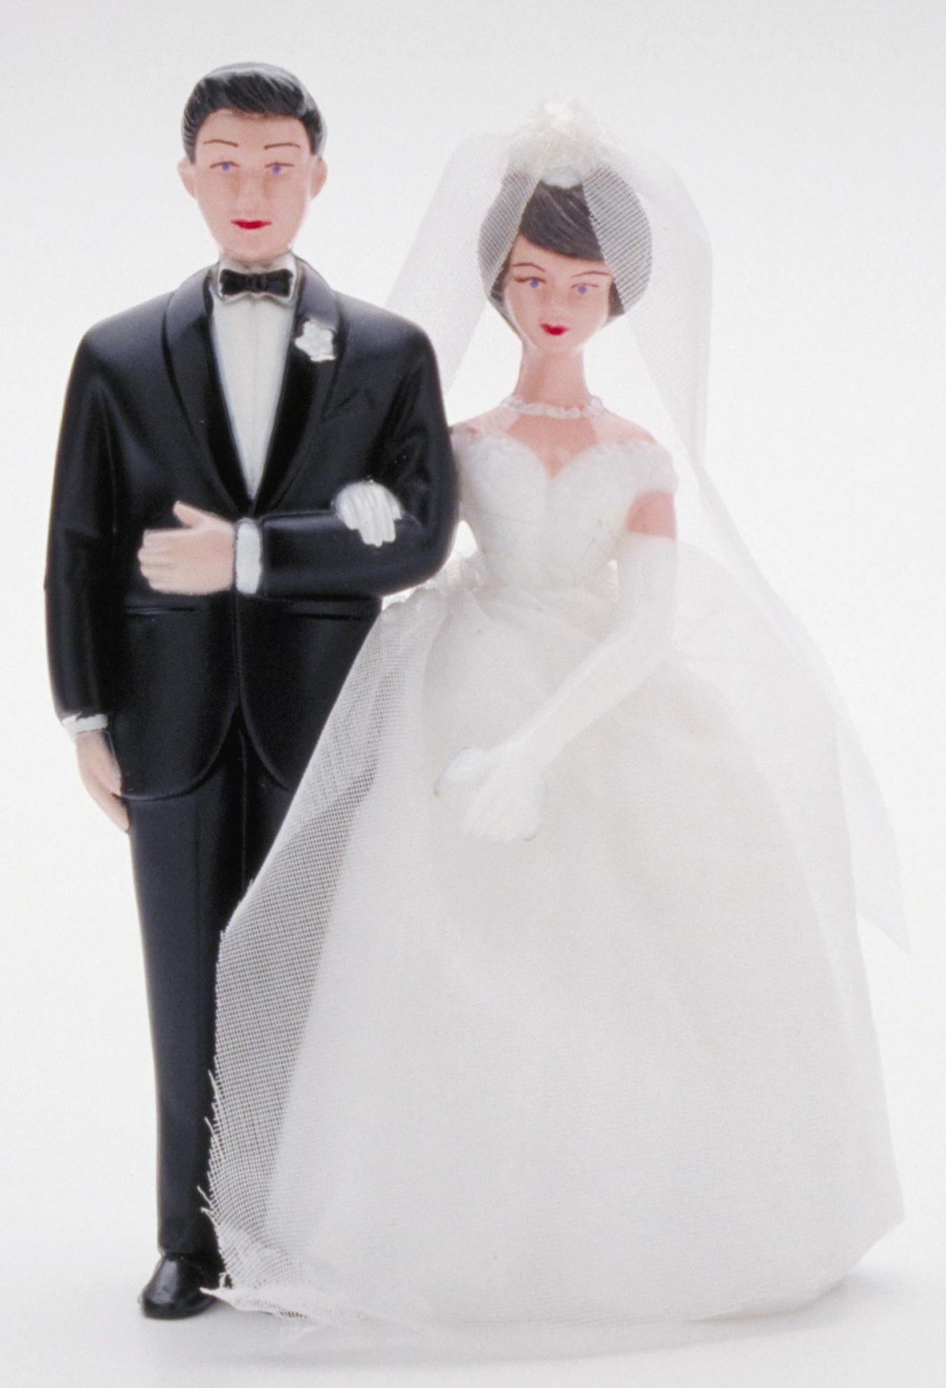
神所定的婚姻制度
婚姻，人人都當尊重，
床也不可污穢；
因為苟合行淫的人，
神必要審判。(希伯來13:4)
神就照著自己的形像造人，
乃是照著祂的形像造男造女。
( 創世記1:27)
那人說：這是我骨中的骨，
肉中的肉，可以稱他為「女人」
，因為他是從「男人」身上取
出來的。因此，人要離開父母，
與妻子連合，二人成為一體。
(創世記2:22-24)

Slide 8
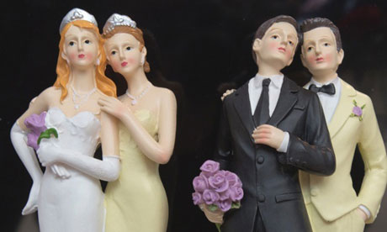
聖經如何看同性戀？
不可與男人苟合，像與女人一樣；這本是
可憎惡的。 (利未記18:22)
男人也是如此，棄了女人順性的用處，慾火攻心
，彼此貪戀，男和男行可羞恥的事，就在自己身上受這妄為當得的報應。 (羅馬書1:26)
你們豈不知不義的人不能承受神的國麼。不要自欺！無論是淫亂的、拜偶像的、姦淫的、
作孌童的、親男色的...(林前 6:9)
創19:5、利18:22，20:13、士19:22、
羅1:26-27、林前6:9、提前1:9-10

Slide 9



Slide 10
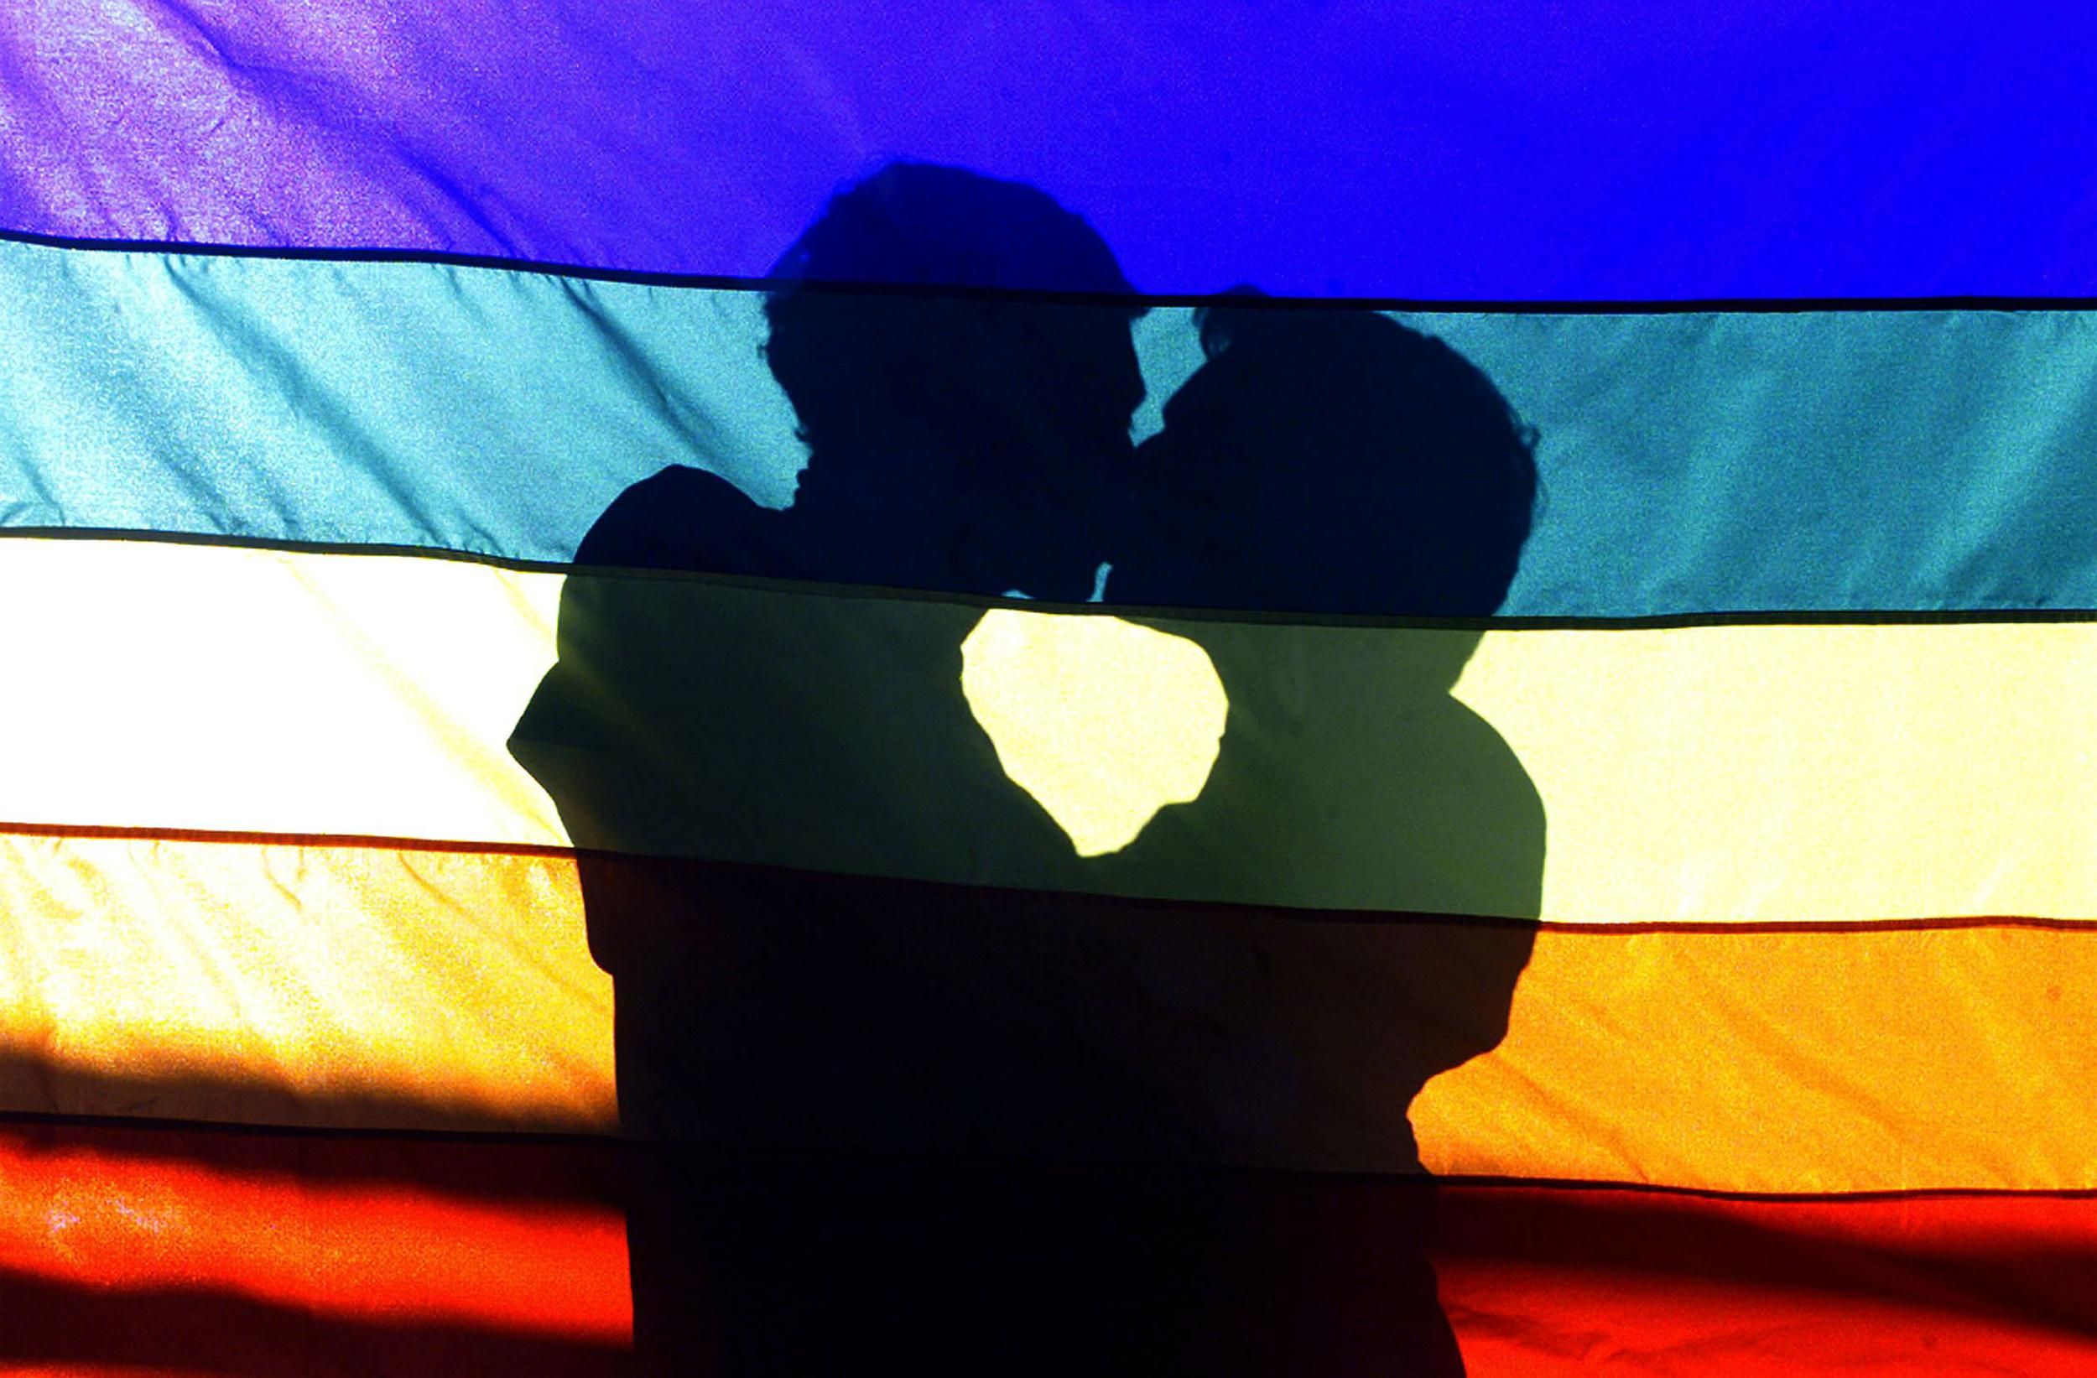
禍哉！那些稱惡為善，稱善為惡，
以暗為光，以光為暗，
以苦為甜，以甜為苦的人。 以賽亞5:20

Slide 11
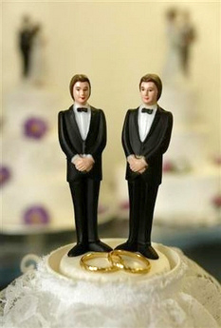
近代趨勢
A.同性戀者的猖獗：
1.從對抗「文化」轉為對抗「宗教」
2.從求「被接納」爭取至「合法化」
B.轉換措辭：
性嗜好 → 性選擇 → 性傾向 → 性身份
sexual alternative sexual sexual
preference lifestyle orientation identity
結果：從「羞恥」轉至「無恥」
從「私隱」轉至「潮流」
從「受害」轉至「迫害」

Slide 12
錯誤渲染
1993年 國立癌症研究所 Dean Hamer
⬥ 40對患同性戀卻非孿生親兄弟
⬥ 33對兄弟都有相同X-linked基因指標
而裡面應該也包含同性戀的遺傳因子
錯謬：
⬥ 純屬個人推測，不是科學結論
⬥ 研究結果至今不能被重復證實
⬥ 可靠性受批評，亦遭其他機關質疑
http://www.bio.davidson.edu/genomics/2002/Pierce/gaygene.htm

Slide 13
反駁理由
⬥ Hamer 博士是分子生物學家，不是
遺傳學專家
⬥ 研究發現孿生兄弟中，當一位是同性
戀者，50%比例另一位仍是異性戀者
⬥ 同性戀者既不能繁衍，幾十年來人數倍增
400%以上，違反遺傳學邏輯，甚至進化論
「物競天擇」的原理
⬥ 研究並沒有解釋為何有女同性戀者
需完全沒有科學根據，卻經由同性戀者及傳媒渲染，作為事實及推廣理由

Slide 14
Francis Collins (人類基因組領導) 曾表示：「同性戀無論涉及何種參與性的基因，最多只能顯示出有【傾向】，而不是預先確定...」F. Collins, The Language of God: A Scientist Presents Evidence for Belief (New York: Free Press, 2007), 260
Dean Hamer (哈佛大學同性戀專家)承認：「近期最好的研究表明，女性的性識別歸咎於環境因素多於遺傳因素」D. Hamer and P. Copeland, Living with Our Genes: Why They Matter More Than You Think (New York: Bantam Doubleday Dell, 1009), 188.
美國心理協會公佈：「盡管已作出了許多對 性傾向可能性的研究，包拾遺傳、激素、身理發展、社會和文化的影響等，沒有任何發現容許科學家們得出結論說性取向是由某一個特定因素決定的 」
American Psychological Association, a group that advances homosexual causes.
http://www.apa.org/topics/sexuality/orientation.aspx, accessed 4/30/12

Slide 15
反駁理由
⬥ 就算真是「天生」的，也不等於正常
或成為某種權利，甚至強逼別人接納
⬥ 每一個人都有遺傳性的犯罪基因
⬥ 好消息：同性戀行為可以被改變
「你們中間也有人從前是這樣，但如今你們...
已經洗淨成聖...」哥林多前書 6:11
「我是耶和華...豈有我難成的事麼？」耶利米32:27

Slide 16
同性戀者強權策略
⬥ 1972，二百名「gay activists」聚集
芝加哥，定出17項爭奪同性戀權力
及地位的攻略
⬥ 積極利用三方面的管導：
1. Power – politics 政冶上奪權
2. Influence – media 媒介大喧染
3. Belief – education 教育性洗腦
Gay Right Movement & Strategy

Slide 17
同性戀行動的蔓延：
⬥ 要求合法化─不只是強逼別人接納他
們的異常生活，還求法律權利去刑罰
任何反對，甚至批評他們的人
⬥ 極力推動政府撤銷所有反對同性戀行
為機構的資金
⬥ 積極向年青一代灌輸同性戀乃「正常」行為
⬥ 剝奪宗教團體教導「同性戀是罪」的言論自由
⬥ 壟斷大眾傳媒的報導
凌霸 (bullying)
Gay Right Movement & Strategy

Slide 18
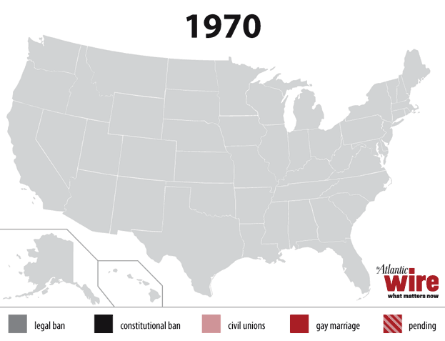

Slide 19
他們真正的目標：(林修榮)
⬥ 迫害懲罰反對的人與機關
⬥ 破壞神所設定的婚姻與家庭
⬥ 分化教會、信徒與家庭成員
⬥ 向我們下一代從小洗腦
Gay Right Movement & Strategy

Slide 20
同性戀罪行的代價
74%男同性戀者一生中曾與超過100名
男仕性交，28%曾與1000名男仕性交
只有8%男同性戀者，及7%女同性戀者
擁有持續三年以上的同性關係
女同性戀者比異性戀者患乳癌機率高達300%
十位男同性戀者中只一人壽命超過65歲
80%同性戀者患性病記錄，50%用毒品，40%患憂鬱症，自殺率比一般人高60%
男同性戀者與另一名男子發生性關係，獲愛滋
病的機率增加50倍

Slide 21
嚴重後果
吸煙者影響非吸煙者
為何美國嫖妓不合法？
自殺雖不違法，但是否不影響其他人？
沒有任何一種罪不帶來後果或對別人造成傷害！

Slide 22


Slide 23
嚴重的後果
少數群體(約4%)，卻成為強勢團體者
從「被壓逼」者躍身為「壓逼人」者
幾個實例：
三藩市一所小學組織fieldtrip，讓18位
一年級學生參加他們女老師的同性戀
結婚儀式，證婚人居然是當時在任的
市長 Gavin Newsom
麻州一位基督徒父親的小兒子在幼稚園
被教導同性婚姻為正常，在要求校方尊
重家長權利，讓兒子免去這方面的教育
時，竟遭校方通知警察而被拘捕。
紐澤西一所教會，因為拒絕替一對女
同性戀者舉行公開性的結合儀式，而
遭到政府廢除了免稅的待遇

Slide 24
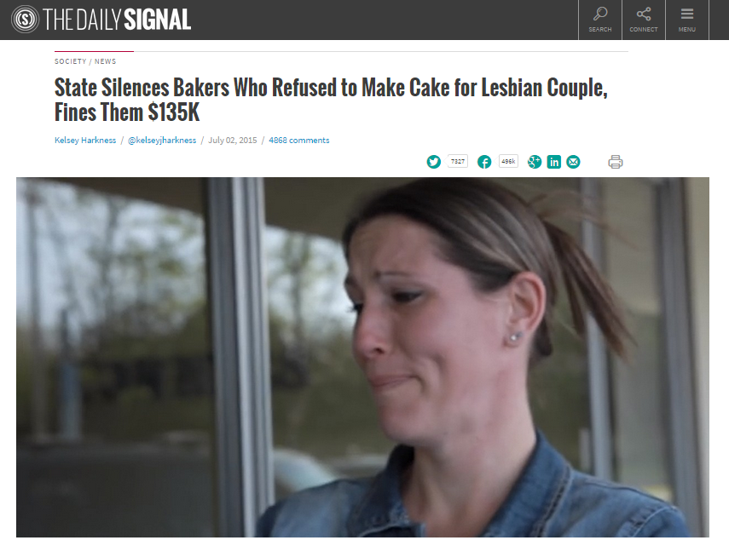
•混亂性別
•拆毀家庭
•逼迫教會

Slide 25
更大的危機
下一代的思維：
按調查，85%的十二年級高中生認為
同性戀者是”Okay”，亦可以領養孩子
在教會中長大的年青人 (包括負責第二代事工
的傳道人)不認同上一代的立場

Slide 26
教會的立場
不是「反對」政府的法律，或對抗
同性戀者
而是捍衛傳統婚姻的定義，並保障
我們下一代的聖經婚姻觀及正常性向發展
「...順從神，不順從人，是應當的」(徒 5:29)
陳愛光教授～「偷樑換柱」
用政治和法律的方式，強行把同性戀的道德觀念和生活
態度推而廣之，要整個社會認同他們對同性戀婚姻及家
庭的定義... 規定整個社會都必須接受一小部份 (3.8%)性
傾向與常人相異者的婚姻家庭觀，這其實違背了美國的
民主精神！
其實只有20%的同性戀者想要結婚 “marry”

Slide 27



Slide 28
教會的責任
敢於表明立場—指出違背聖經所教導的
罪行不能算是論斷或批評他人，乃是
傳講真理
履行公民責任—善用民主選舉的權利，投選
那些價值觀符合聖經的人民公僕
建立家庭見證—幫助信徒修復夫妻關係，
父子母女關係，樹立美好榜樣
參與社會關懷—接觸並關心同性戀者，支持輔
導同性戀者改變行為的機構，愛滋病康復中心

Slide 29
教會的方法
真理與恩慈-- Truth & Compassion
沒有恩慈，真理變得殘酷
沒有真理，恩慈等於縱容
Without compassion, truth becomes cruelty
Without truth, compassion breeds indulgence
敬神、尊君、愛人 (彼前2:17)

Slide 30
教會的實行
教導會友(包括青少年)聖經的婚姻觀
及有關同性戀的真理
除表明聖經立場外，亦探索如何合法
性地持守並保障此立場
若發現有肢體在同性戀罪中爭扎，給予正確
勸勉輔導並實際的幫助
勸勉家長要學習如何主動並有智慧地與子女
溝通同性婚姻的歪謬理論

Slide 31
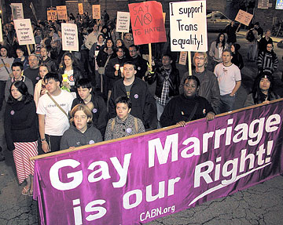
2015
同性婚姻合法
2014 SB1172
同性戀輔導違法
2013 AB1266
男女同廁
2008 險勝
八號提案

Slide 32
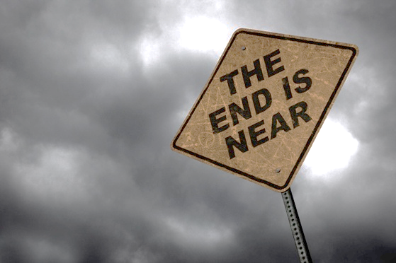
你們既然預先知道這事，就當防備，恐怕被惡人的錯謬誘惑，就從自己堅固的地步上墜落。
你們卻要在我們主救主耶穌基督的恩典和知識上有長進。
(彼得後書 3:17-18)

